Slide 1

Gestión De Proyectos De TI
Tema 5: Gestión del Cronograma del Proyecto
Escuela de: Tecnologías de la información

Slide 2
Logro de Aprendizaje N°5:
Identifica los procesos requeridos mediante la gestión del cronograma del proyecto para administrar su finalización.

Slide 3
TEMA 5:
Gestión del Cronograma del Proyecto
SUBTEMAS:
Planificar el Cronograma.
Definir las Actividades.
Secuenciar las Actividades.

Slide 4

Gestión De Proyectos De TI
Gestión del Cronograma del Proyecto
¿Tus proyectos terminan siempre en el plazo estimado? Si la respuesta es NO, presta mucha atención a este tema donde veras varias herramientas para gestionar de manera eficiente el cronograma del proyecto.
Al finalizar el capítulo habrás aprendido los siguientes conceptos:
Procesos de gestión del tiempo
Definir actividades
Secuenciar actividades
Estimar los recursos de las actividades
Estimar la duración de las actividades
Desarrollar el cronograma. Ruta crítica y holguras
Controlar el cronograma

Slide 5
Áreas de Conocimiento | Grupo de Procesos de la Dirección de Proyectos
 | Iniciación | Planificación | Ejecución | Seguimiento y Control | Cierre
Gestión de Integración | Desarrollar el Acta de Constitución del Proyecto | Desarrollar el Plan para la Dirección del Proyecto | Dirigir y gestionar la ejecución del proyecto | Monitorear y controlar el trabajo del proyecto Realizar el control integrado de cambios | Cerrar el proyecto o fase
Gestión de Alcance |  | Planificar la Gestión del Alcance Recopilar Requisitos Definir el alcance Crear el EDT |  | Validar el alcance Controlar el alcance
Gestión del Cronograma |  | Planificar el Cronograma Definir las actividades Secuenciar las actividades Estimar la duración de las actividades Desarrollar el cronograma |  | Controlar el cronograma
Gestión de Costos |  | Planificar la Gestión de los Costos Estimar los costos Determinar el presupuesto |  | Controlar los costos

Slide 6

Gestión De Proyectos De TI
Gestión del Cronograma del Proyecto
Área de conocimiento que incluye los procesos requeridos para administrar la finalización del proyecto a tiempo.
Dependiendo de las necesidades del proyecto, cada proceso puede implicar el esfuerzo de un grupo o persona.
Cada proceso se ejecuta por lo menos una vez en cada proyecto y en una o más fases del proyecto, en caso de que el mismo esté dividido en fases.
Al planificar la gestión del cronograma no sólo definimos las políticas para elaborar y gestionar el cronograma, sino todos los temas relacionados con la gestión de cambios. Por ejemplo, cómo vamos a gestionar las contingencias y cambios solicitados en el cronograma, como así también, cómo vamos a actualizar esos cambios.
¡Recordar!

Slide 7
Gestión De Proyectos De TI
Planificar el Cronograma
La principal ventaja de este proceso es que proporciona orientación y dirección sobre cómo se gestionará el programa del proyecto durante todo el proyecto.
El plan de gestión del cronograma es un componente del plan de gestión del proyecto. El plan de gestión del cronograma puede ser formal o informal, muy detallado o ampliamente esbozado, dependiendo de las necesidades del proyecto, e incluye los umbrales de control apropiados.
El plan de gestión del cronograma define cómo las contingencias serán reportadas y evaluadas. El plan de gestión del cronograma puede ser actualizado para reflejar un cambio en la forma en que el programa se gestiona.

Slide 8



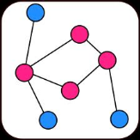





Gestión De Proyectos De TI
Planificar el Cronograma
Mapa del Proceso
Juicio de expertos
Reuniones
Plan de Dirección del Proyecto
Técnicas Analíticas
Acta de Constitución del Proyecto
Factores Ambientales de la Empresa
Plan de Gestión del Cronograma
Activos de los Procesos de la Organización

Slide 9
Gestión De Proyectos De TI
Planificar el Cronograma
Salidas
Plan de Gestión del Cronograma
Uno de los componentes del plan de gestión del proyecto que establece los criterios y las actividades para el desarrollo, el seguimiento y el control del cronograma
El plan de gestión del cronograma puede establecer lo siguiente:
Desarrollo de modelo de cronograma del proyecto
Grado de exactitud
Las unidades de medida
Enlaces con los procedimientos de organización
Proyecto de modelo de cronograma de mantenimiento
Umbrales de control
Reglas de la medición del desempeño
Formatos de reportes
Descripciones de procesos

Slide 10

Gestión De Proyectos De TI
Planificar el Cronograma
Salidas
El plan de gestión del cronograma, no sólo incluye una descripción de los procesos que se utilizarán para la gestión del cronograma, sino que consiste en tener respuestas por escrito a las siguientes preguntas:
¿Qué herramientas se utilizarán para realizar el cronograma?
¿Cuál será el nivel de precisión en las estimaciones de tiempo?
¿Cómo se estimará la reserva para contingencias?
¿Cómo y cuándo se actualizará la línea base de tiempo?
¿Cuánto será el nivel de tolerancia de los desvíos del cronograma en relación a la línea base?
¿Qué reglas se utilizarán para definir el porcentaje de avance de una actividad?
¿Cuáles son las cuentas de control de la EDT para gestionar los avances?
¿Qué metodología y fórmulas se utilizará para reportar los avances? Por ejemplo, análisis del valor ganado.
¿Cómo y cuándo se presentarán los informes de avance?

Slide 11

Gestión De Proyectos De TI
Definir las Actividades
Proceso que consiste en identificar las acciones específicas a ejecutar para producir los entregables del proyecto
Los paquetes de trabajo (entregables en el nivel más bajo de la EDT), se descomponen en componentes más pequeños llamados actividades
Las actividades son el trabajo necesario para completar los paquetes de trabajo

Slide 12
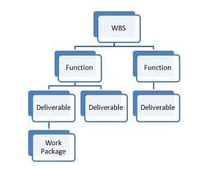



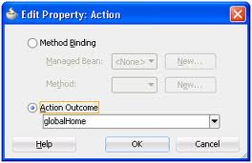
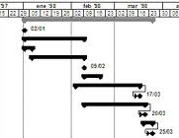
Gestión De Proyectos De TI
Definir las Actividades
Mapa del proceso
Juicio de expertos
Plan de Gestión del Cronograma
Descomposición
Planificación Gradual
Lista de Actividades
Línea Base del Alcance
Factores Ambientales de la Empresa
Atributos de la actividad
Activos de los Procesos de la Organización
Lista de hitos

Slide 13
Gestión De Proyectos De TI
Definir las Actividades
Herramientas y Técnicas
Planificación Gradual
Es una técnica iterativa planificación en la que el trabajo a realizar en el corto plazo se prevé en detalle, mientras que el trabajo en el futuro se planea en un nivel superior.
Es una forma de elaboración progresiva. Por lo tanto, el trabajo puede existir en varios niveles de detalle dependiendo de dónde se encuentra en el ciclo de vida del proyecto.
Durante la planificación estratégica temprana, cuando la información está menos definida, los paquetes de trabajo pueden descomponerse con el nivel de detalle que se conoce.
Cuanto más se sepa acerca de los próximos eventos en el corto plazo, los paquetes de trabajo pueden descomponerse en actividades.

Slide 14



Gestión De Proyectos De TI
Definir las Actividades
Salidas
Identificadores y códigos
Predecesoras y sucesoras
Relaciones Lógicas
¡Recordar!
Lista de
actividades
Adelantos o
atrasos
Cuando todavía es difuso el alcance del proyecto, se pueden utilizar cuentas de control o paquetes de planificación en la EDT para estimar actividades a nivel agregado.
Restricciones y supuestos
Duración
Recursos
Responsable

Slide 15
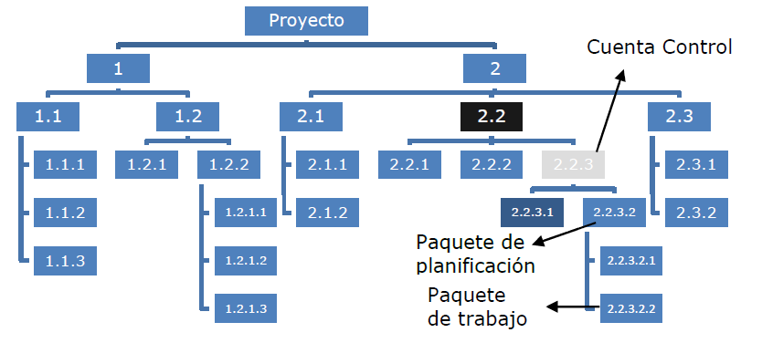
Gestión De Proyectos De TI
Componentes de planificación en la EDT
Componentes de planificación en la EDT
Los paquetes de planificación están ubicados en la EDT por debajo de las cuentas de control y por encima de los paquetes de trabajo (último nivel de la EDT)

Slide 16
Gestión De Proyectos De TI
Definir las Actividades
Salidas
Atributos de la actividad
Las actividades tienen una duración, durante el cual se realiza el trabajo de esta actividad, y pueden tener los recursos y los costos asociados con el trabajo.
Atributos de la actividad extienden la descripción de la actividad mediante la identificación de los múltiples componentes asociados con cada actividad
Atributos de la actividad se pueden utilizar para identificar a la persona responsable de la ejecución de la obra, el área geográfica o el lugar donde el trabajo tiene que ser realizado, el proyecto de calendario de la actividad se le asigna, y el tipo de actividad como el nivel de esfuerzo

Slide 17
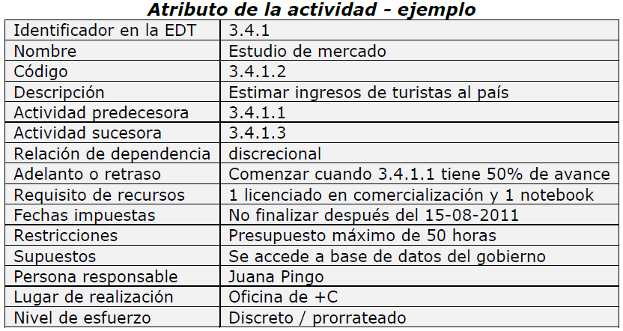
Gestión De Proyectos De TI
Atributo de la actividad - ejemplo

Slide 18
Gestión De Proyectos De TI
Definir las Actividades
Salidas
Lista de hitos
Un hito es un punto o evento importante en un proyecto.
Es una lista de identificación de todos los hitos del proyecto e indica si el hito es obligatoria, tales como los exigidos por contrato, u opcionales, tales como los basados ​​en la información histórica.
Los hitos son similares a las actividades del cronograma regulares, con la misma estructura y los atributos, pero tienen duración cero porque hitos representan un momento en el tiempo.
Mientras que las actividades tienen principio y fin, los hitos no tienen duración. Por ejemplo, un hito sería la firma del contrato el 15 de septiembre a las 10:00 am.

Slide 19
Gestión De Proyectos De TI
Secuenciar las Actividades
Proceso que consiste en identificar y documentar las relaciones entre las actividades del proyecto.
La secuenciación se establece mediante relaciones lógicas.
Cada actividad e hito, a excepción del primero y el último, se conecta con al menos un predecesor y un sucesor.

Slide 20
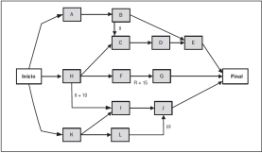
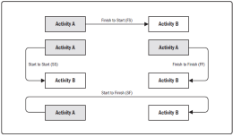
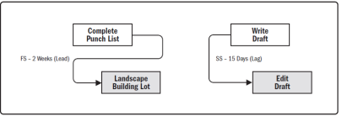
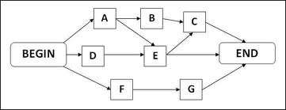


Gestión De Proyectos De TI
Secuenciar las Actividades
Mapa del proceso
Plan de Gestión del Cronograma
Lista de Actividades
Método de Diagramación por Precedencia (PDM)
Determinación de Dependencias
Aplicación de Adelantos y Retrasos
Atributos de la actividad
Lista de hitos
Diagramas de Red
ACTUALIZACIONES
Enunciado del alcance del proyecto
Activos de los Procesos de la Organización
Documentos del Proyecto
Factores Ambientales de la Empresa

Slide 21
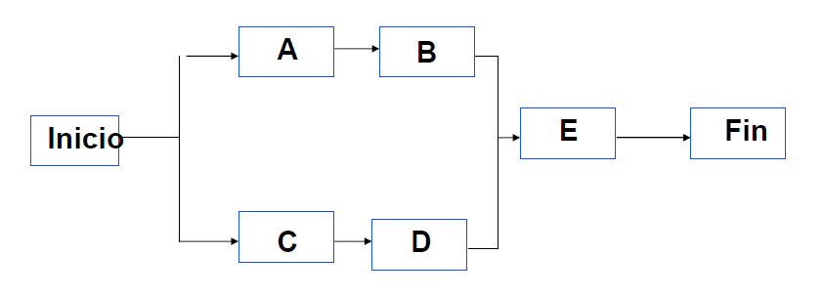
Gestión De Proyectos De TI
Secuenciar las Actividades
Herramientas y Técnicas
Método de Diagramación por precedencia (PDM: Precedence Diagramming Method)
Las actividades se representan en cada nodo y las flechas indican precedencia, también conocido como AON (activity on node).

Slide 22


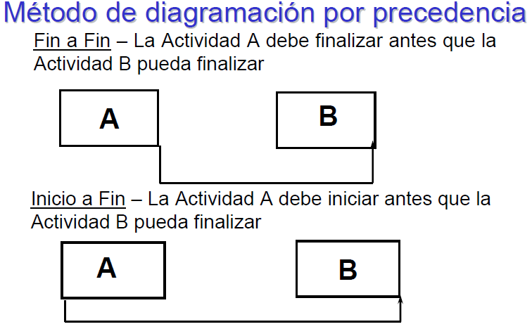
Gestión De Proyectos De TI
Secuenciar las Actividades
Herramientas y Técnicas
La diagramación por precedencia permite cuatro tipos de dependencias entre las actividades: final a inicio, final a final, inicio a inicio, e inicio a final. Esta última no se utiliza, siendo la más utilizada la relación final a inicio.
Tipo de dependencias del PDM
- Final a inicio: B puede comenzar cuando A termina
- Final a final: B no puede finalizar hasta que A finalice
- Inicio a inicio: B no puede comenzar hasta que A comience
- Inicio a fin: B no puede finalizar hasta que comience A (no se usa).

Slide 23
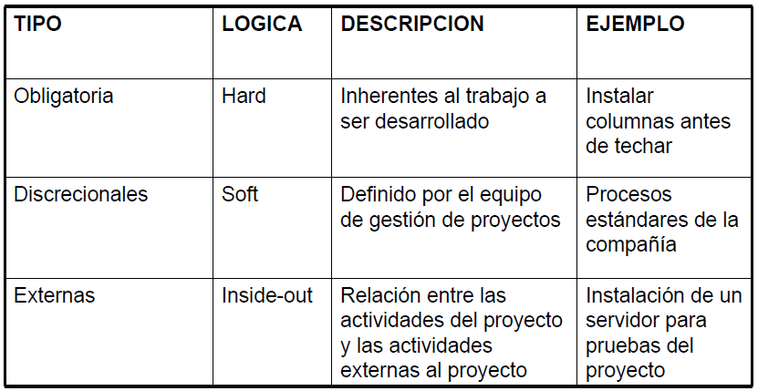
Gestión De Proyectos De TI
Secuenciar las Actividades
Herramientas y Técnicas: Tipos de dependencias

Slide 24
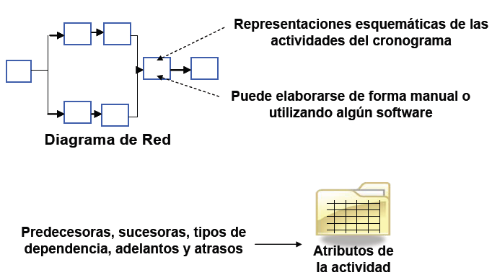
Gestión De Proyectos De TI
Secuenciar las Actividades
Salidas

Slide 25


Gestión De Proyectos De TI
Ejemplo Adelantos y retrasos
Adelanto: la “viabilidad económica” puede comenzar cuando la “viabilidad legal” tenga un avance del 50%.
Retraso: la “viabilidad económica” comienza a los 30 días de finalizada la “viabilidad legal”

Slide 26
Actividad Virtual

Slide 27
Gestión De Proyectos De TI
Actividad Virtual
El trabajo será realizado en grupo de entre 4 y 5 integrantes.
Su grupo como parte de la planificación del cronograma del proyecto:
Realizar el Formato de gestión del cronograma
Atributos de actividad de la EDT
Secuencia las actividades
Duración: 60 minutos

Slide 28
¡Gracias!

